Slide 1

KOKKUVÕTE

Slide 2
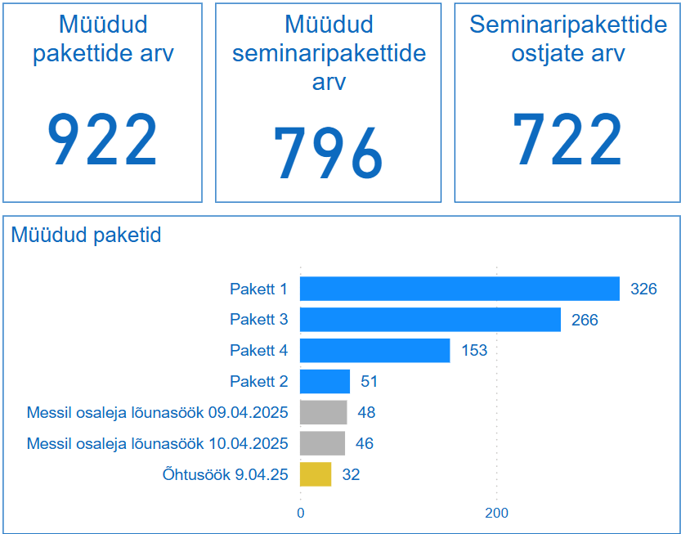

Pakett 1
Kaks päeva seminare, kohvipausid, lõunasöögid, õhtusöök
180 € (hind sisaldab km)
Pakett 2
1. päeva seminarid, kohvipausid, lõuna, õhtusöök
135 € (hind sisaldab km)
Pakett 3
1. päeva seminarid, kohvipausid, lõuna
85 € (hind sisaldab km)
Pakett 4
2. päeva seminarid, kohvipausid, lõuna
70 € (hind sisaldab km)

Slide 3
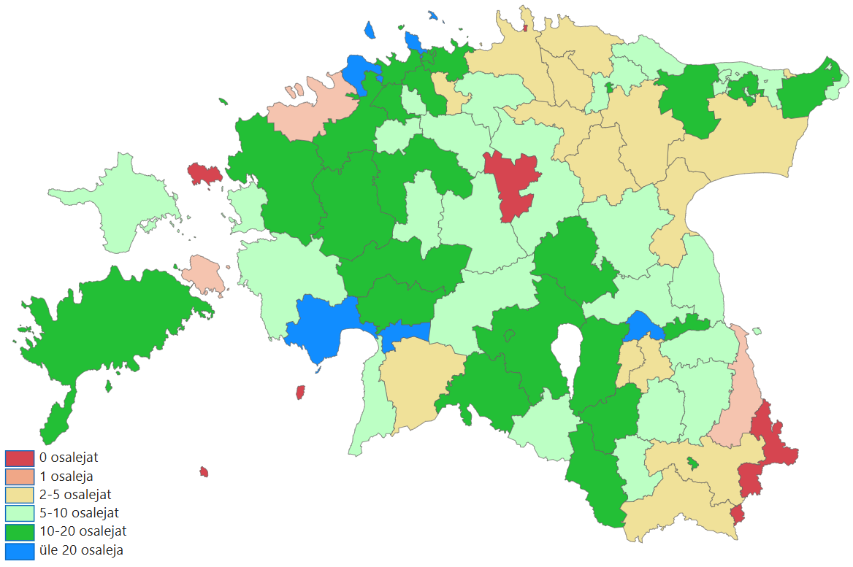
Osalus kohalikest omavalitsustest

Slide 4
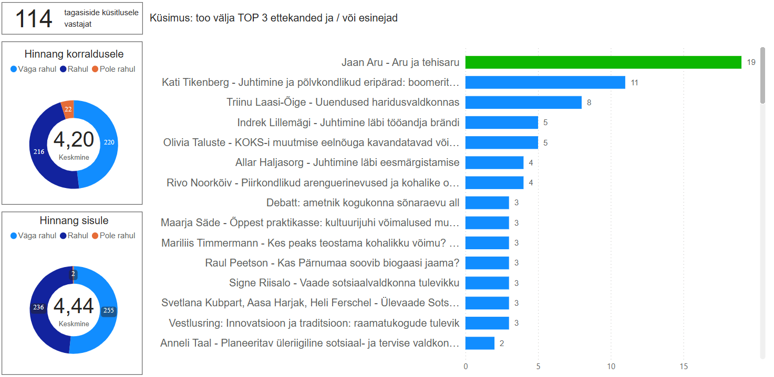
Osalejate tagasiside

Slide 5
Osalejate tagasiside
Peamised puudused:
Osad töötoad (nt sotsiaalvaldkond) olid ülerahvastatud - inimesed pidid püsti seisma ja tekkis õhupuudus;
Päevakava oli liiga tihe ja ei tekkinud piisavalt aega suhtlemiseks ning kontaktide vahetamiseks;
Teemasid oli liiga palju ja ei jõudnud kõike huvipakkuvat kuulata;
Kohvi pandipakendiga seonduv informatsioon ei olnud piisad;
Nimesiltide korraldus ja QR koode puudutav ei olnud piisavalt arusaadav;
Õhtune üritus vajab rohkem panustamist ning kavandada võiks ka vaiksemaid hetki lihtsalt suhtlemiseks.

Slide 6
Osalejate tagasiside
Peamised teemad mida peaks käsitlema järgmisel aastal:
Haridus - hariduse tulevik seoses seadusandluse muudatustega ning tulenevalt rahvastikuprotsessidest;
Sotsiaalvaldkond - üldhooldusreformi mõju, noorsootöö, lastekaitse;
KOV juhtimine - organisatsiooni juhtimine ja kuidas viia ellu strateegiaid, reforme jms.;
Juriidika - KOV õigusloome ning selle rakendamine;
Üldine - KOV ametnike kogemuste ja praktikate jagamine, kaasata aruteludesse KOVi valdkondlikke spetsialiste.

Slide 7
Osalejate tagasiside
Üks ürituselt kaasa võetud mõte:
Koostöö
"Koos suudame mägesid liigutada!"

